Slide 1
WEEK 6
Functions and References

Slide 2
Plan
Self-Assessment
Kommentare Serie 4
Functions
References

Slide 3
Self – Assessment II
Thema: Datentypen, Functions und References
Zeit: 20min
Falls Fragen: fragt!! (ansonsten machen wir weiter ohne zu besprechen → ihr habt die Musterlösung)

Slide 4

Kommentare zu den Abgaben

Slide 5
Textaufgaben
Loop Analysis I: Ein wenig viele unpräzise Aussagen
Loop Analysis III: Bei dem „Beweis“ wurde das falsche bewiesen. Nicht Termination sondern der Output wurde berechnet (fast dasselbe aber ein kleiner Unterschied!)
Einige müssen aufpassen → genauer lesen, was gefragt ist.

Slide 6
Codeaufgaben
Eine haben NaN („Not a number“) bekommen.
Float statt double führt im Extremfall zu Speicherproblemen bei sehr kleinen Termen
→ Auch Lösung zum Bonus am Ende von Pi Series 2.

Slide 7
Functions

Slide 8
Was ist eine function?
Input -> Algorithmus -> Output
Realisierung des Konzeptes des Algorithmus

Slide 9
Why functions?
Struktur und Wiederverwendbarkeit → Redundanzen sind schlechter Stil
Einfacher als Code zu verstehen → schneller auch fremden Code zu lesen

Slide 10
Function declaration / calling
See blackboard

Slide 11
PRE / POST Conditions
PRE: Bedingungen die erfüllt sein müssen, damit Funktion „funktioniert“
POST: Output → So akkurat wie möglich

Slide 12
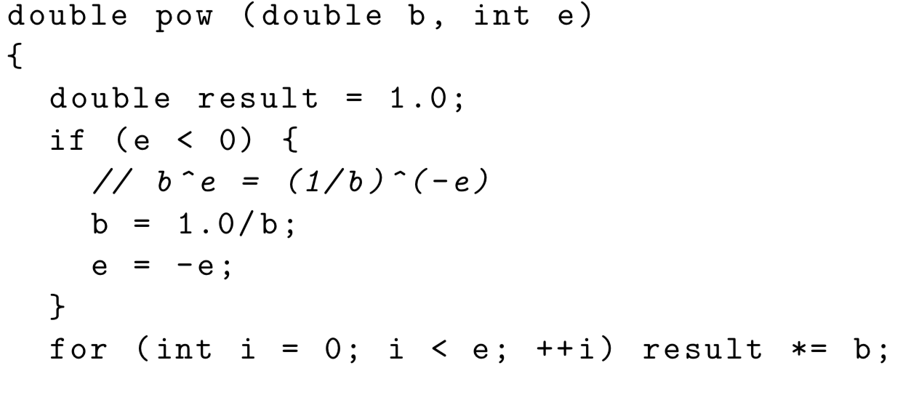
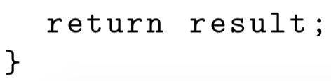
Beispiel: PRE / POST

Slide 13
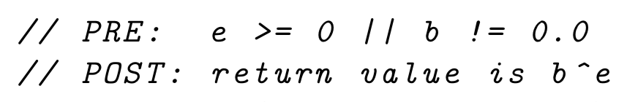
Lösung

Slide 14
Void Type

Slide 15
Why Void
Void Funktionen geben nichts zurück → aber führen jeden Code aus, der in ihnen steht! →

Slide 16
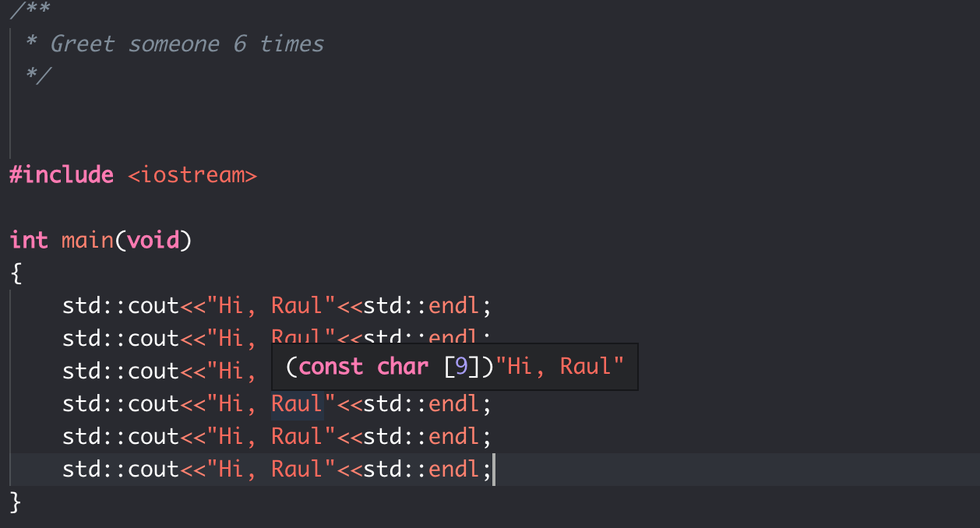

Slide 17
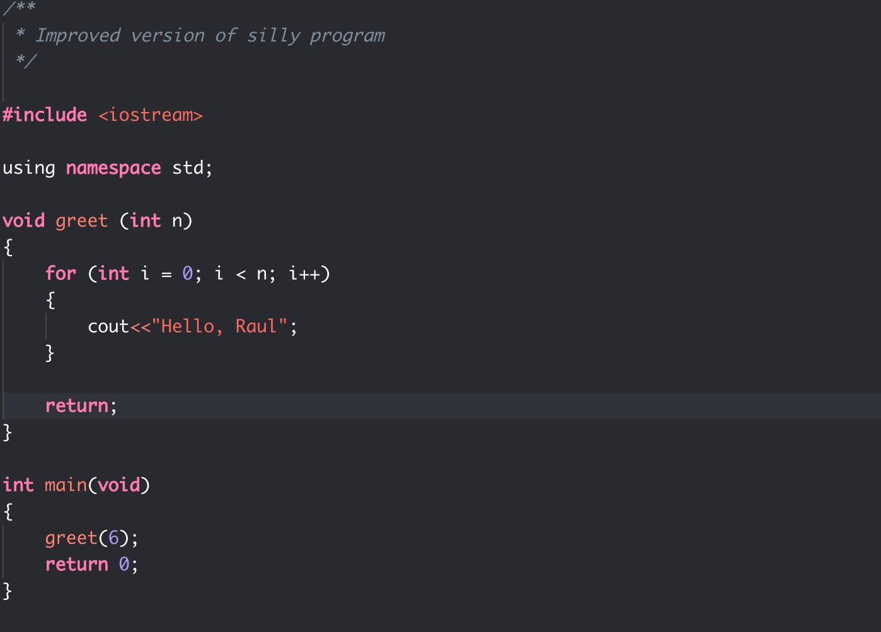
Improvements
Uses Loops
Uses a nice function that does what it says

Slide 18
Wieso void jetzt wirklich
Jede Art von Ausgabe oder Veränderung etwas „zurückzugeben“ ist mit void zu gestalten
Void definiert eine Art und Weise Algorithmen zu gestalten.
→ werden noch viele Beispiele sehen

Slide 19

Scope

Slide 20
Definition:
Man bezeichnet als Scope den Gültigkeitsbereich einer Variablen.
In C++ gilt für unsere Zwecke die Faustregel: Variablen sind immer nur innerhalb der nächsten {}
Definiert!! (ausserhalb haben sie keine Gültigkeit.
Deswegen heissen sie auch Gültigkeitsbereiche.

Slide 21
Scope und Funktionen
Funktionen definieren eigenen Gültigkeitsbereich → Variablen können auch nicht ausserhalb angesprochen werden
Siehe Tafel für Beispiel

Slide 22

Local and Global Variables

Slide 23
Local vs Global
Local Variables werden nach dem Ende von {} zerstört
Globale Variablen gelten in jedem Scope im ganzen Programm
Werden meistens am Anfang direkt deklariert

Slide 24

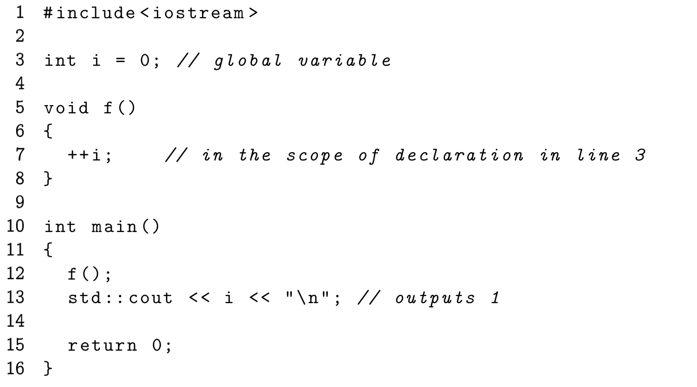
Global

Slide 25
Perfect Numbers - Beispiel
Eine Zahl heisst Perfekt, falls sie die Summe ihrer Teiler ist

Slide 26
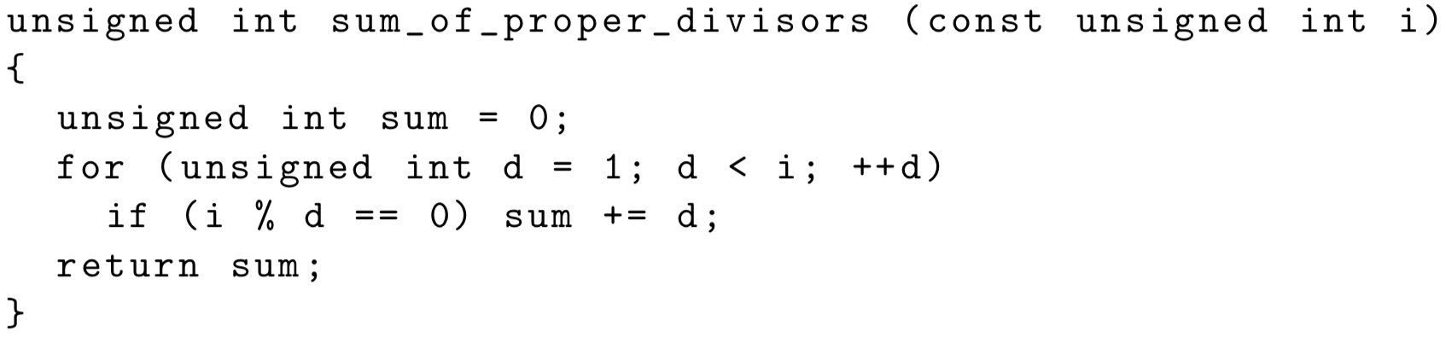
Lösung

Slide 27
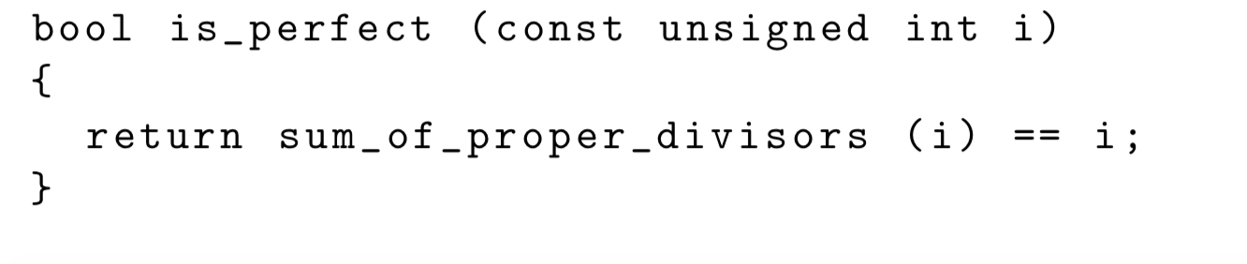
Lösung 2

Slide 28
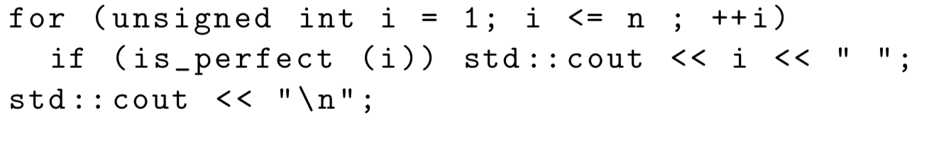

Slide 29
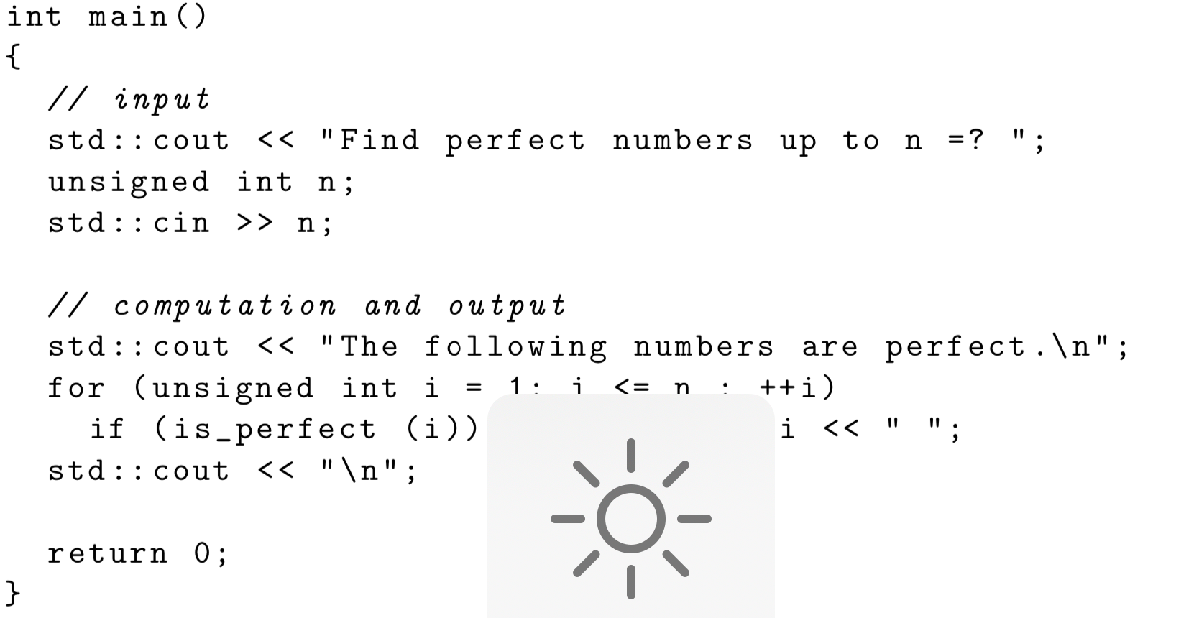

Slide 30
Exam Style Questions

Slide 31
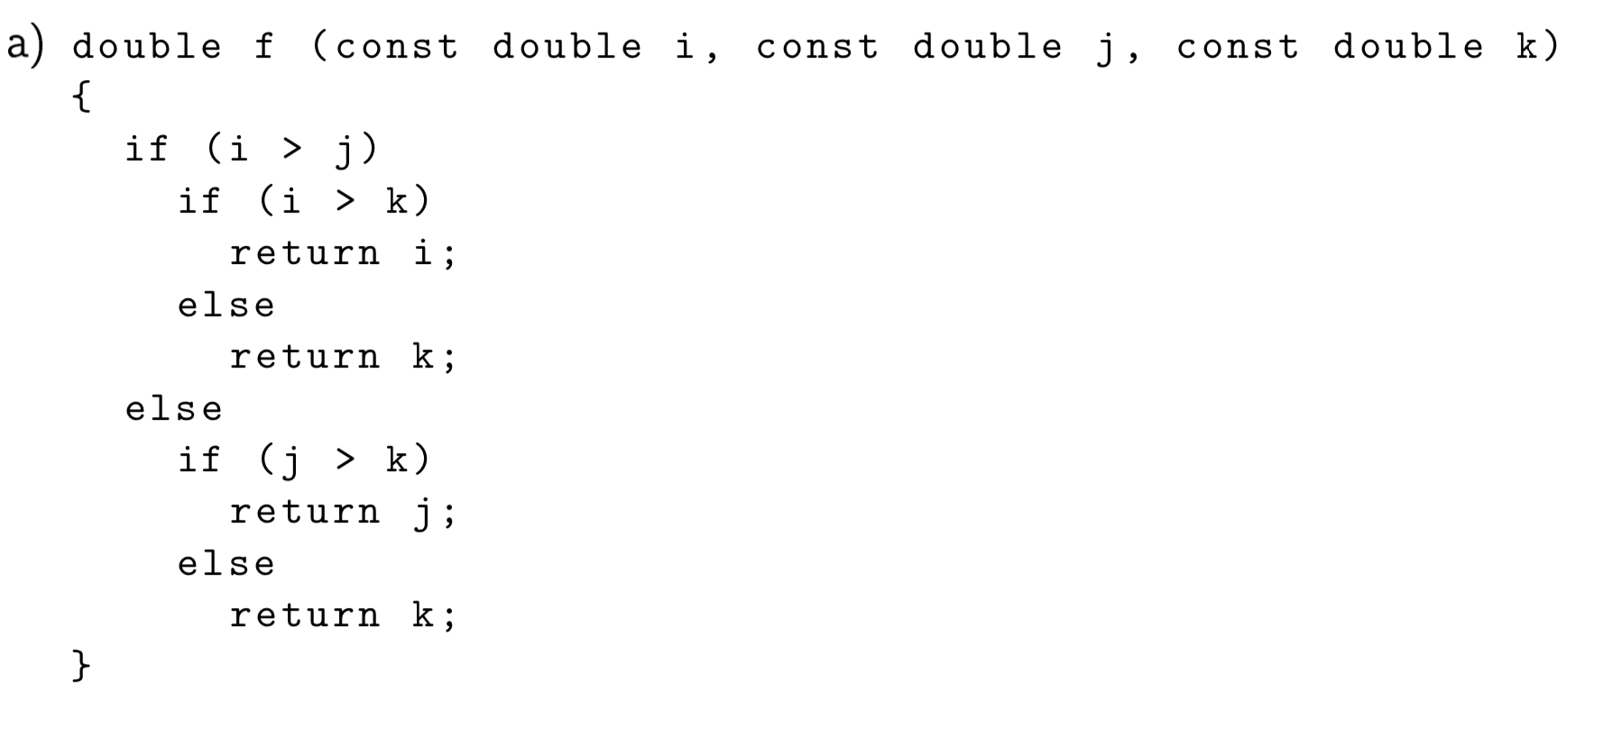
Codeaufgabe
Schreibe dass alle perfekten Zahlen ausgibt von 1,....,n
10min Zeit (wir stressen heute ein wenig)

Slide 32
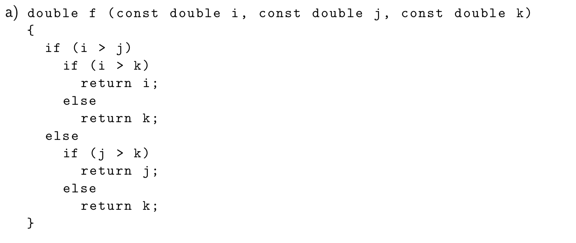
Find PRE / POST Conditions

Slide 33
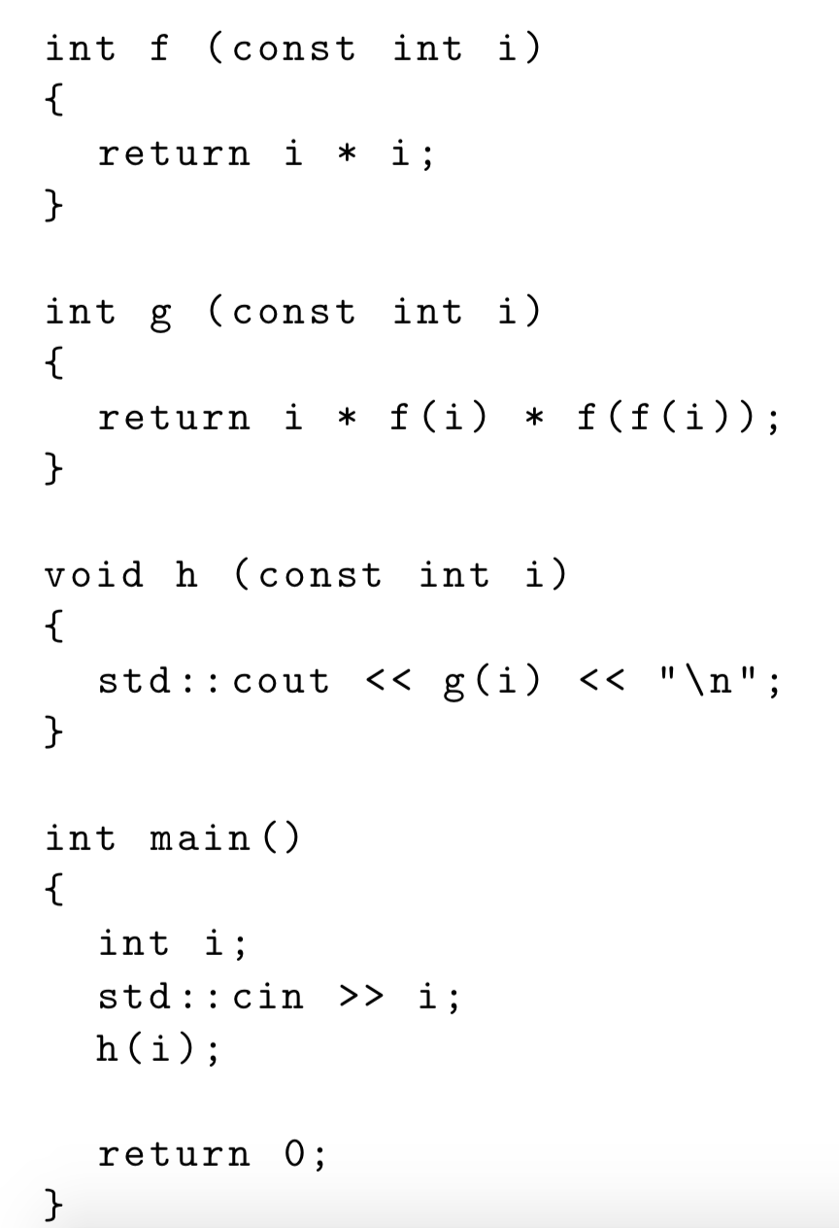
Describe output

Slide 34

WEEK References / Vectors/ Strings

Slide 35
References

Slide 36
Definition einer Referenz
Sei T ein Datentyp. Dann ist T& der entsprechende Referenztyp. Eine Referenz erlaubt uns eine übergebene Variable direkt zu modifizieren.

Slide 37
Einfaches Beispiel: Inkrement Funktion
Siehe Code Expert!

Slide 38
Call-By-Value, Pass-By-Value
Pass-By-Value
Falls alles so ist wie bisher (also ohne Referenzen → wir geben normale Variablen in unsere Funktionen ein)
Call-By-Value
Das was wir tun, wenn wir Funktionen normal aufrufen

Slide 39
Call-By-Reference, Pass-By-Reference
Pass-By-Reference
Wenn wir Funktionen durch Referenzvariablen übergeben, wie im Inkrementbeispiel
Call-By-Reference
Wenn wir Funktionen aufrufen, dann verändern wir beim Aufrufen die Variablenwerte. Also callen wir die Funktion by Reference.

Slide 40
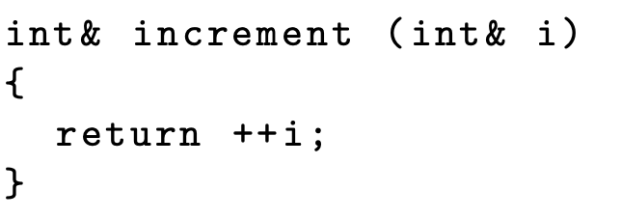
Return by Reference

Slide 41
Constant Types
Verwendet man das keyword const, dann kann man den zugewiesenen Wert einer Variable nicht mehr verändern
Const Variablen führen (vor allem bei großen Projekten) zu mehr Effizienz.

Slide 42
Constant References
Man kann auch sogenannte Constant References initialisieren. Dann gibt man dem Compiler ein Versprechen diesen Wert nicht zu ändern
Insbesondere kann man zwar den Alias nicht ändern und einen neuen Wert zuweisen
→ aber man kann die Variable immer noch ändern, solange nicht const.
Mehr dazu nächste Woche!!

Slide 43
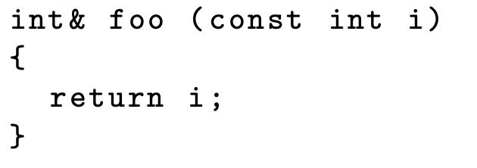

Slide 44
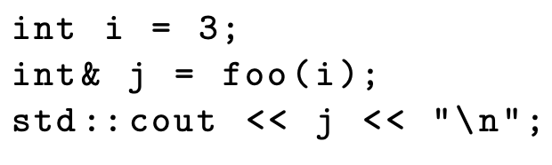
Example of undefined behaviour

Slide 45
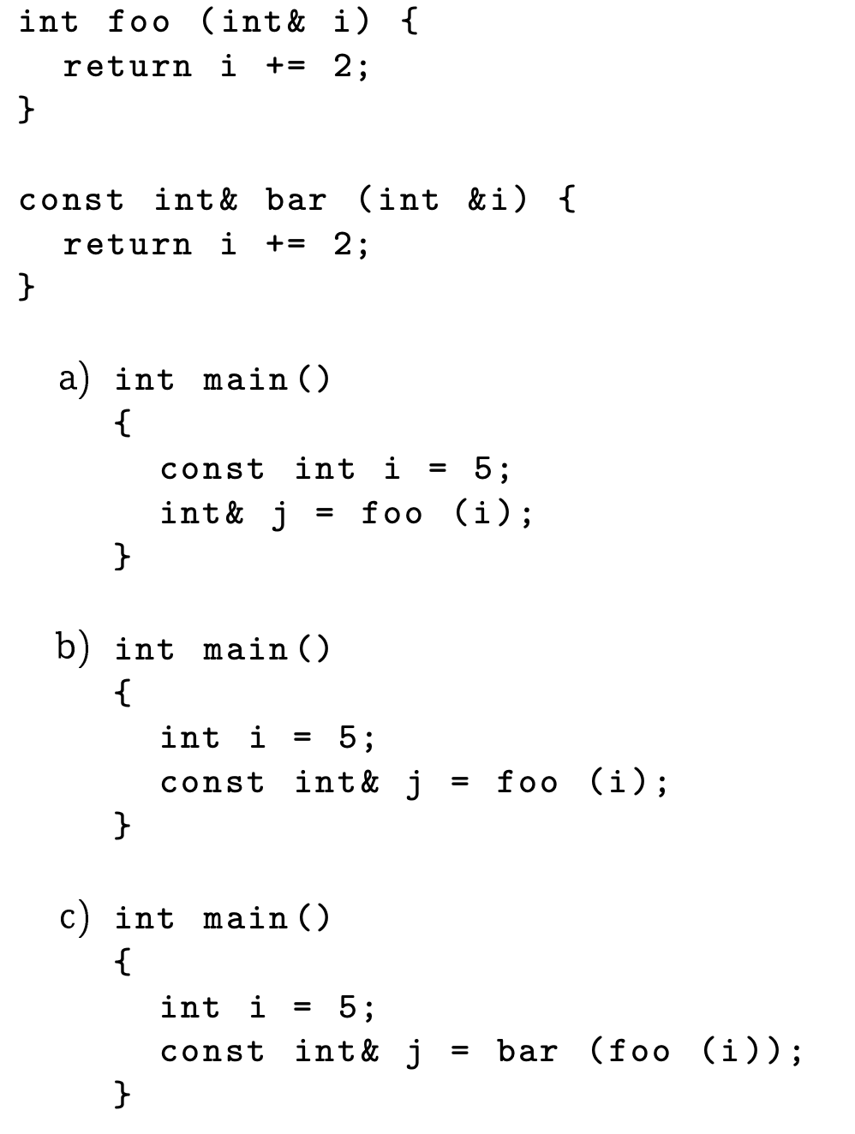

Slide 46
C++ Preprocessors

Slide 47
C++ Preprocessor
Die # am Anfang jeder Zeile
Werden bearbeitet bevor Code angeschaut wird vom Compiler
Inkludieren eigene und externe Bibliotheken und APIs
Man kann auch andere Deklarationen vornehmen

Slide 48
Vectors

Slide 49
What is a Vector?
Switch to Dropbox Paper

Slide 50
Exercise: Reverse Vector

Slide 51

Strings

Slide 52
Strings
Statt früher mühsame char* jetzt std::string
Mehr Funktionen → weniger Probleme
Deutlich sicherer
Zeichenketten gespeichert
Zugriff mit [] auf einzelne Strings
Manipulation ohne weiteres möglich

Slide 53
Basic Functions
Switch Dropbox Paper

Slide 54
Exam Style Questions 1. Find three mistakes

Slide 55
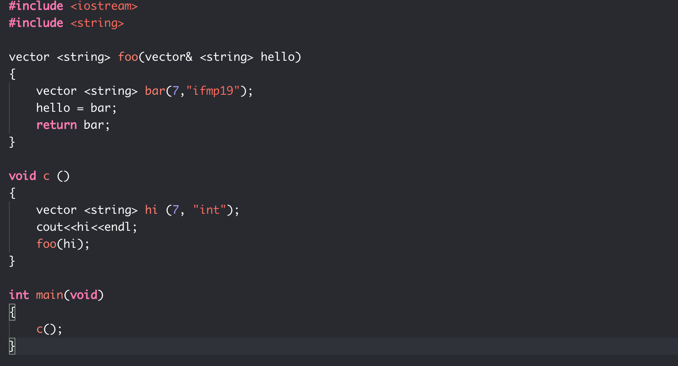

Slide 56
Code Expert Last Exercise

Slide 57
Hints on gitHub

Slide 58
Bonus Exercise
Not allowed to give hints, but we can talk about specific problems

